Slide 1
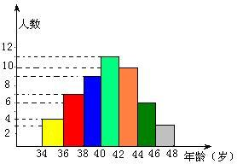
6.3 频数直方图
第1课时
WWW.PPT818.COM

Slide 2

1.了解频数直方图的概念；
2.会读频数直方图；
3.会画频数直方图.

Slide 3
回顾思考
在统计里，我们称每个考查对象出现的次数为_______，
每个对象出现的次数与总次数的比值为 .
频数
频率
2.各对象的频数之和等于_________,各频率之和等于 .
数据总和
1
3.已知一个样本中，50个数据分别落在5个组内，第一、二、
三、五的数据个数分别为2，8，15，5，则第四组的频数为
，频率为 .
20
40％

Slide 4

统计图的特点：
扇形统计图可以清楚地表示各部分在总体中所占的百分比.
条形统计图可以清楚地表示出每个项目的具体数目.
折线统计图可以清楚地反映事物变化的情况.

Slide 5

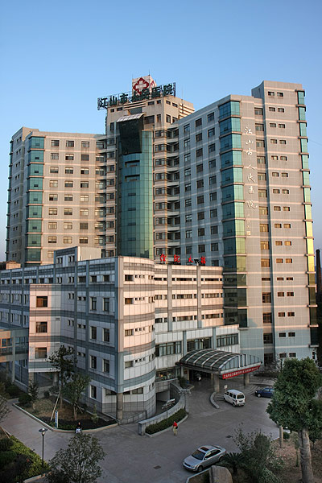
2014年2月份在我市人民医院出生的
20名新生婴儿的体重如下（单位kg）：
4.7， 2.9， 3.2， 3.5
3.6， 4.8， 4.3， 3.6
3.8， 3.4， 3.4， 3.5
2.8， 3.3， 4.0， 4.5
3.6， 3.5， 3.7， 3.7

Slide 6


我市人民医院2014年2月份新生婴儿体重频数分布表
组别（kg）
划记
频数
思考: 频数分布表可以反映数据的分布情况，那么还有没有其它方式能更直接、更形象的反映数据分布的情况呢？
2.75—3.15
2
3.15—3.55
正
7
3.55—3.95
正
6
3.95—4.35
2
4.35—4.75
2
4.75—5.15
1

Slide 7
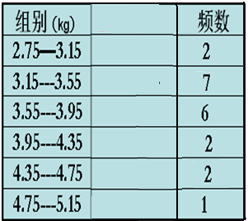

组中值
我市人民医院2014年2月
份新生婴儿体重
频数直方图
2.95
3.35
3.75
4.15
4.55
频数（人）
8
4.95
7
6
5
4
3
2
1
0
2.75
3.15
3.55
3.95
4.35
4.75
5.15
体重（Kg)

Slide 8

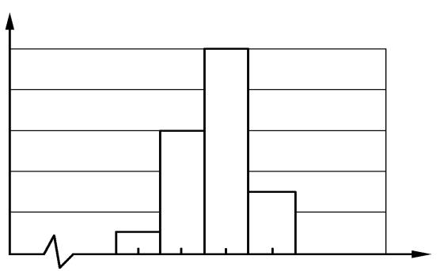
在得到了数据的频数分布表的基础上，我们还常常需要用统计图把它直观地表现出来.根据频数的分布绘制的条形统计图叫做频数直方图.频数直方图是用来表示频数分布的基本统计图，也简称直方图.
边界值
组中值

Slide 9

例：某班一次数学测验成绩如下：
63，84，91，53，69，81，61，69，91，78，75，81，80，67，76，81，79，94，61，69，89，70，70，87，81，86，90，88，85，67，71，82，87，75，87，95，53，65，74，77．
大部分同学处于哪个分数段？成绩的整体分布情况怎样？
先将成绩按10分的距离分段，统计每个分数段学生出现的频数，填入表
zxxkw
这就是频数分布表

Slide 10
画频数直方图的一般步骤:
zxxkw
(1) 计算极差 :95-53=42（分)
某班一次数学测验成绩
的频数分布表:
(2) 决定组距与组数.
极差/组距=42/10=4.2
数据分成5组.
分数段 | 人数
49.5~59.5 | 2
59.5~69.5 | 9
69.5~79.5 | 10
79.5~89.5 | 14
89.5~99.5 | 5
(3) 决定分点.
49.5~59.5, 59.5~69.5,
…89.5~99.5
(4)列频数分布表.
(5)绘制频数分布直方图.
横轴表示各组数据，纵轴表示频数， 该组内的频数为高，画出一个矩形.

Slide 11
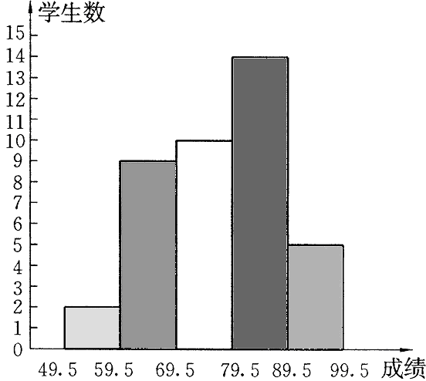
某班一次数学测验成绩的频数直方图:
zxxkw
从图中可以清楚地看出79.5分到89.5分这个分数段的学生数最多，90分以上的同学较少，不及格的学生数最少．

Slide 12
某班一次数学测验成绩的频数直方图:
某班一次数学测验成绩
的频数分布表:
zxxkw
分数段 | 人数
49.5~59.5 | 2
59.5~69.5 | 9
69.5~79.5 | 10
79.5~89.5 | 14
89.5~99.5 | 5
注意：一般情况（1）可以由组距来求组数；（2）当数据个数小于40时，组数为5－8组；当数据个数40—100个时，组数为7－10组；

Slide 13
归纳绘直方图的方法：
1.根据图纸的大小，画出两条相互垂直的射线，两端加上箭头.
2.在水平射线上，适当分配条形的位置，确定直条的宽度和间隔.
3.在与水平射线垂直的射线上，根据数据的大小情况，确定单位长度的多少，再照数据大小，画出长短不同的直条并注名数量.
zxxkw

Slide 14
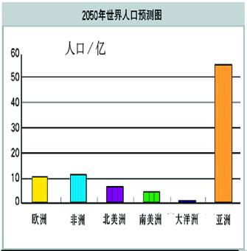
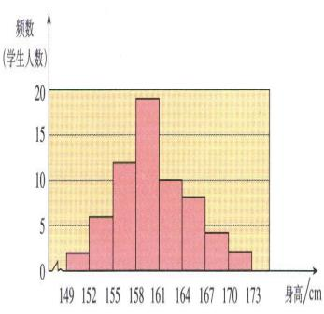
条形图直方图的区别
zxxkw
条形图各矩形间有空隙，
直方图各矩形间无空隙
直方图的横轴数据是连续的,小组的位置是固定的,而条形图不是

Slide 15

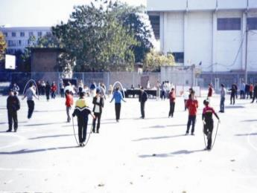
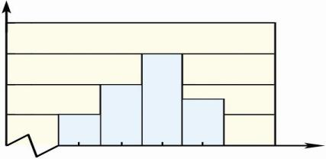

一次统计八年级若干名学生每分钟跳绳次数的频数直方图，请根据这个直方图回答下列问题： ⑴ 参加测试的总人数是多少？ ⑵ 自左至右最后一组的频数、频率分别是多少？ ⑶ 数据分组时，组距是多少？
zxxkw
（２＋４＋６＋３＝15 人）
（３人，0.2）
(87-62=25次）
八年级若干名学生每分跳绳次数的频数直方图
频数（人）
8
6
4
2
0
6
4
3
2
跳绳次数
62 87 112 137

Slide 16

抽查20名学生每分钟脉搏跳动的次数，获得如下数据（单位：次）：
zxxkw
81 73 77 79 80 78 85 80 68 90
80 89 82 81 84 72 83 77 79 75
请制作上述数据的频数分布表.

Slide 17
解：（1）列频数分布表：
20名学生每分钟脉搏跳动次数的频数分布表
zxxkw
zxxkw
组别（次） | 组中值（次） | 频 数
67.5~72.5 | 70 | 2
72.5~77.5 | 75 | 4
77.5~82.5 | 80 | 9
82.5~87.5 | 85 | 3
87.5~92.5 | 90 | 2

Slide 18
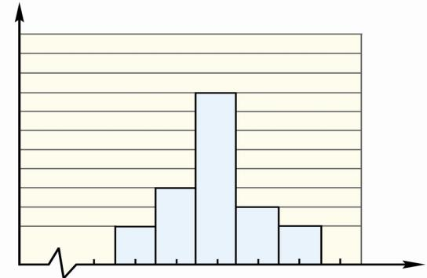
（2）分别以横轴上每组别两边界点为端点的线段为底边，作高为相应频数的矩形，就得到所求的频数直方图，如图：
zxxkw
20名学生每分脉搏跳动次数的频数直方图
频数（人）
12
为了使图形清晰美观，
频数直方图的横轴上可
只标出组中值，不标出
组界.
10
8
6
4
2
0
65 70 75 80 85 90
脉搏（次）

Slide 19

zxxkw
绘制频数直方图的一般步骤：
zxxkw
（1）计算最大值与最小值的差，确定统计量的范围;
（2）决定组数与组距;
（3）确定分点;
（4）列频数分布表;
（5）画频数直方图.

